Slide 1

YAZILIM MÜHENDİSLİĞİNİN TEMELLERİ
6.Hafta
TASARIM

Slide 2

Bölüm Hedefi
Bu bölümde, yapısal sistem geliştirme metodolojisine göre yapılan bir çözümlemenin tasarıma dönüştürülmesi, tasarım kavramları, veri tasarım ve süreç tasarım yöntemleri açıklanmaktadır. Her tür yazılım için gerekecek ortak alt sistemler tanıtılmaktadır.

Slide 3
Tasarıma Giriş
Tasarım, Sistem Analizi çalışması sonucunda üretilen Mantıksal Modelin Fiziksel Modele dönüştürülme çalışmasıdır.
Fiziksel Model geliştirilecek yazılımın;
  hangi parçalardan oluşacağını,
  bu parçalar arasındaki ilişkilerin neler olacağını,
  parçaların iç yapısının ayrıntılarını,
  gerekecek veri yapısının fiziksel biçimini (dosya, veri tabanı, hash tablosu, vektör, vs)
tasarımını içerir.

Slide 4
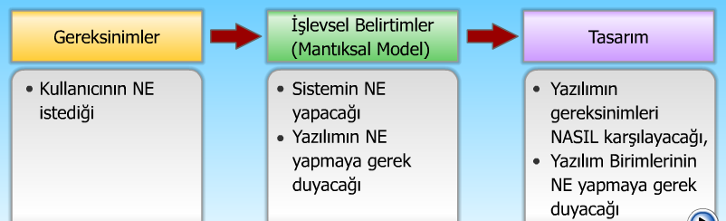
Çözümleme-Tasarım İlişkisi
Kuramsal Teknik
SRS→SAD

Slide 5
Tasarım Kavramları
Soyutlama (abstraction): Detayları gizleyerek yukarıdan bakabilme imkanı sağlanır.
İyileştirme (enhancement): Soyutlama düzeyinde irdeleme bittikten sonra, daha alt seviyelere inilerek tanımlamalarda ayrıntı, bazen de düzeltme yapılarak tasarımın daha kesinlik kazanması sağlanır.
Modülerlik (modularity): Sistemi istenen kalite faktörleri ışığında parçalara ayrıştırma sonucu elde edilir.

Slide 6
Modülerlik
Bütün karmaşıklığın tek bir modülde toplanması yerine, anlaşılabilir ve dolayısıyla projenin zihinsel kontrol altında tutulması için sistem bir çok modüle ayrılır.
Modüller, isimleri olan tanımlanmış işlevleri bulunan ve hedef sistemi gerçekleştirmek üzere tümleştirilen birimlerdir.

Slide 7
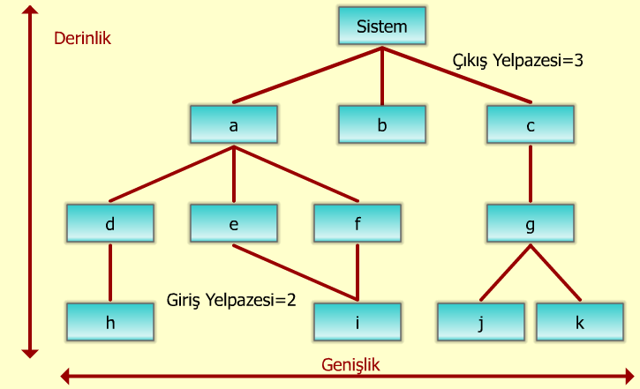
Şekil sistemin modüllerden oluşmasını simgelemektedir. Aynı zamanda, sistemin 'kontrol hiyerarşisi'ni de belirtmektedir. Bir modülün hangi modülleri kullanarak işlevini gerçekleştirdiği bu hiyerarşide görünmektedir.

Slide 8


İşlevsel Bağımsızlık
Modüllere parametre ile veri gönderilir ve sonuç değer alınır. Bu modülü çağıran program parçası sadece bu sonucu kullanabilir. Çağrılan modülün işlevsel olarak yaptıkları ile ilgili değildir.

Slide 9

Veri Tasarımı
Yapı Tasarımı, arayüz tasarımı ve süreç tasarımından önce yapılması gereken ilk tasarım veri tasarımıdır.
Bilgi saklama ve soyutlama bu işlem için önemli kavramlardır.

Slide 10
Veri tasarımı yaparken dikkat edilecek konular
Değişik veri yapıları değerlendirilmelidir.
Bütün veri yapıları ve bunlar üzerinde yapılacak işlemler tanımlanmalıdır.
Alt düzeyde tasarım kararları tasarım süreci içerisinde geciktirilmelidir.
Bazı çok kullanılan veri yapıları için bir kütüphane oluşturulmalıdır.
Kullanılacak programlama dili soyut veri tiplerini desteklemelidir.

Slide 11
Yapısal Tasarım
Yapısal Tasarımın ana hedefi modüler bir yapı geliştirip modüller arasındaki kontrol ilişkilerini temsil etmektir.
Ayrıca yapısal tasarım bazen de veri akışlarını gösteren biçime dönüştürülebilir.
Veri Akışları Üç parçada incelenebilir
  Girdi Akışı
  Çıktı Akışı
  İşlem Akışı

Slide 12
Ayrıntı Tasarım- Süreç Tasarımı
Süreç tasarımı; veri, yapı ve arayüz tasarımından sonra yapılır.
İdeal şartlarda bütün algoritmik detayın belirtilmesi amaçlanır.
Ayrıca süreç belirtiminin tek anlamı olması gerekir, değişik şahıslar tarafından farklı yorumlanmamalıdır.
Doğal diller kullanılabilir (açıklamalarda, çünkü doğal dil tek anlamlı değildir)
Süreç Tanımlama Dili (PDL)

Slide 13
Yapısal Program Yapıları
Yapısal programlamanın temel amacı;
  program karmaşıklığını en aza indirmek,
  program anlaşılabilirliğini artırmaktır.
Bu amaçla şu yapıları kullanılır;
  Ardışıl İşlem yapısı
  Koşullu işlem yapısı
  Döngü yapısı
GOTO kullanımı uygun değildir.

Slide 14
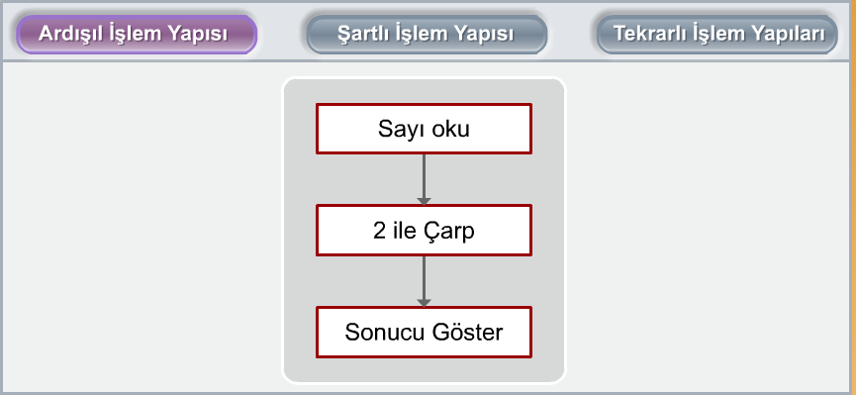

Slide 15
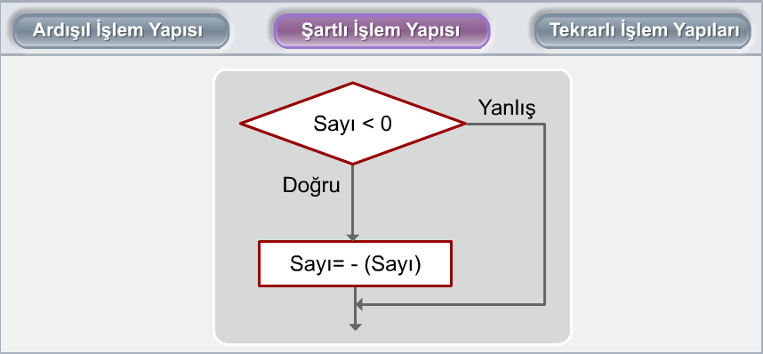

Slide 16
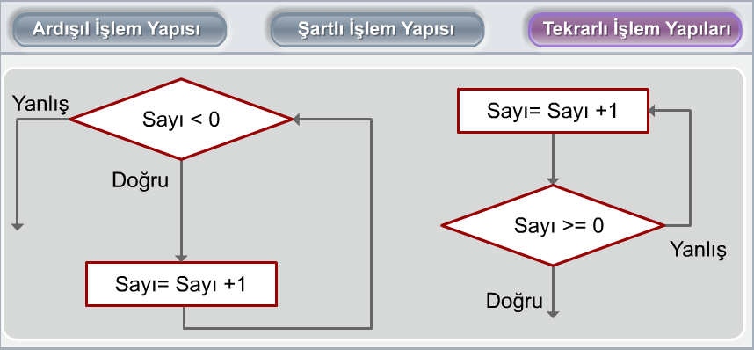

Slide 17
Karar Tabloları
Bazen karmaşık koşul değerlendirmeleri yapmak gerekir. Bunların düzenli bir gösterilimi karar tablolarında yapılabilir.
Öncelikle, bütün işlemler saptanmalı, sonra ön koşullar belirlenmelidir.
Belirli işlemler ile belirli koşulları birleştirerek tablo oluşturulur.
Alt tarafta ise işlemler benzer satırlar olarak gösterilir.

Slide 18
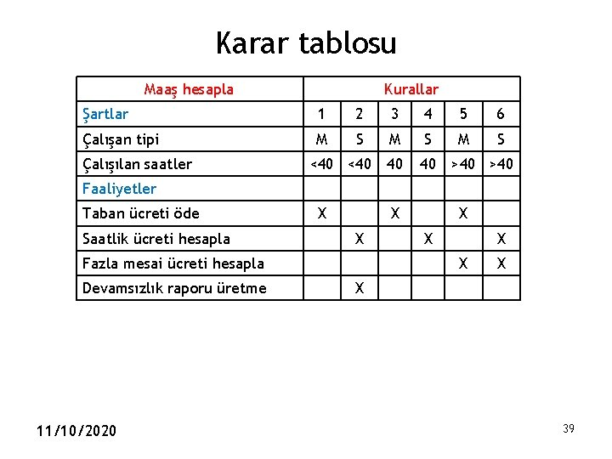
Karar Tablosu Örneği

Slide 19
Program Tanımlama Dili
Program Tanımlama Dilleri süreç belirtiminde doğal dillerin programlama dili ile sentezlenmesi şeklinde ortaya çıkmıştır.
Hangi programlama dilinin kullanılacağından bağımsız özellikler bulunmalıdır.
    DO
      Hesap Numarasını Oku
      IF (hesap numarası geçerli değil) başlangıca dön
      işlem türünü iste
      IF (para yatırma islemi) { para_yatir(); Başlangıca dön}
      IF (yeterli bakiye yok) başlangıca dön
    WHILE

Slide 20
Tasarlanması Gereken Ortak Alt Sistemler
Yetkilendirme altsistemi
Güvenlik altsistemi
Yedekleme altsistemi
Veri transferi altsistemi
Arşiv altsistemi
Dönüştürme altsistemi

Slide 21
Yetkilendirme Alt Sistemi
Özellikle kurumsal uygulamalarda farklı kullanıcıların kullanabilecekleri ve kullanamayacakları özellikleri ifade eder.
  İşlev bazında yetkilendirme
  Ekran bazında yetkilendirme
  Ekran alanları bazında yetkilendirme
Oracle veri tabanına erişim konusunda yetkilendirme yapmaktadır.

Slide 22

Güvenlik Alt Sistemi
Yapılan bir işlemde, işlemi yapan kullanıcının izlerinin saklanması işlemleri.
LOG files (Sistem günlüğü)

Slide 23

Yedekleme Alt Sistemi
Her bilgi sisteminin olağandışı durumlara hazırlıklı olmak amacıyla kullandıkları veri tabanı (sistem) yedekleme ve yedekten geri alma işlemlerinin olması gerekmektedir.

Slide 24

Veri İletişim Alt Sistemi
Coğrafi olarak dağıtılmış hizmet birimlerinde çalışan makineler arasında veri akışının sağlanması işlemleri
Çevirim içi veri iletimi (real-time)
Çevirim dışı veri iletimi (disketler, teypler)

Slide 25
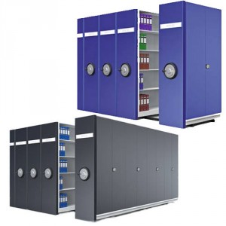
Arşiv Alt Sistemi
Belirli bir süre sonrasında sık olarak kullanılmayacak olan bilgilerin ayrılması ve gerektiğinde bu bilgilere erişimi sağlayan alt sistemlerdir.
Aktif veri tabanı.

Slide 26

Dönüştürme Alt Sistemi
Geliştirilen bilgi sisteminin uygulamaya alınmadan önce veri dönüştürme (mevcut sistemdeki verilerin yeni bilgi sistemine aktarılması) işlemlerine ihtiyaç vardır.

Slide 27
Kullanıcı Arayüz Tasarımı
Kullanıcı ile ilişkisi olmayan arayüzler
  Modüller arası arayüz
  Sistem ile dış nesneler arası arayüz
Kullanıcı arayüzleri
  Kullanım kolaylığı ve öğrenim zamanı esastır
  Program=arayüz yaklaşımı vardır

Slide 28
Genel Prensipler
Veri giriş formlarının tutarlı olması
Önemli silmelerde teyit alınmalı
Yapılan çoğu işlem geri alınabilmeli
Hataların affedilmesi, yanlış girişte kırılmama
Komut isimlerinin kısa ve basit olması
Menülerin ve diğer etkileşimli araçların standart yapıda kullanımı

Slide 29
Bilgi Gösterimi
Yalnızca içinde bulunulan konu çerçevesi ile ilgili bilgi gösterilmeli
Veri çokluğu ile kullanıcı bunaltılmamalı, grafik ve resimler kullanılmalı
Tutarlı başlık, renkleme ve kısaltma kullanılmalı
Hata mesajları açıklayıcı ve anlaşılır olmalı
Değişik tür bilgiler kendi içinde sınıflandırılmalı
Rakamsal ifadelerde analog görüntü verilmeli (%89 değil)

Slide 30
Veri Girişi
Kullanıcı hareketleri en aza indirilmeli
Gösterim ve girdi sahaları birbirinden ayrılmalı (renk)
Kullanıcı uyarlamasına izin verilmeli, kullanıcı bazı özellikleri tanımlayabilmeli
Kullanılan konu ile ilgili gereksiz komutlar deaktifleştirilmeli
Bütün girdiler için yardım kolaylıkları olmalı

Slide 31
Kullanıcı Arayüz Prototipi
Tasarım çalışması sonucunda, daha önceden gereksinim çalışması sırasında hazırlanmış olan kullanıcı arayüz prototipi, ekran ve rapor tasarımları biçimine dönüşür. Ekranlar son halini alır, raporlar kesinleşir. Kullanıcıya gösterilerek onay alınır.
Tüm programın tek elden çıktığının ifade edilebilmesi açısından tüm ekranların aynı şablon üzerine oturtulması önerilmektedir.
  Menü Çubuğu
  Araç Çubuğu
  Gövde (Değişebilir)
  Durum Çubuğu

Slide 32
Başlangıç Tasarım
Gözden Geçirme
Yapılan tasarım çalışmasının bir önceki geliştirme aşaması olan analiz aşamasında belirlenen gereksinimleri karşılayıp karşılamadığının belirlenmesidir.
  Sistem gereksinimlerine yardımcı olan kullanıcılar
  Sistem analizini yapan çözümleyiciler
  Sistemin kullanıcıları
  Tasarımcılar
  Yönlendirici
  Sekreter
  Sistemi geliştirecek programcılar
  dan oluşan bir grup tarafından yapılır.

Slide 33
Ayrıntılı Tasarım Gözden Geçirme
Başlangıç tasarımı gözden geçirme çalışmasının başarılı bir biçimde tamamlanmasından sonra, tasarımın teknik uygunluğunu belirlemek için Ayrıntılı Tasarım Gözden Geçirme çalışması yapılır. Bu çalışmada;
  Çözümleyiciler
  Sistem Tasarımcıları
  Sistem Geliştiriciler
  Sekreter
  den oluşan bir ekip kullanılır.

Slide 34

Tasarım Kalite Ölçütleri
Bağlaşım (Coupling)
Tasarımı oluşturan modüller arası ilişki ile ilgilidir.
Yapışıklık (Cohesion)
Modüllerin iç yapısı ile ilgilidir.

Slide 35
Bağlaşım
Modüller arası bağlılığın ölçülmesi için kullanılan bir ölçüttür.
Yüksek kaliteli bir tasarımda bağlaşım ölçümü az olmalıdır.
Bağlaşımın düşük olması
  Hatanın dalgasal yayılma özelliğinin azaltılması
  Modüllerin bakım kolaylığı
  Modüller arası ilişkilerde karmaşıklığın azaltılması
nedenleri ile istenmektedir

Slide 36

Yalın Veri Bağlaşımı
Herhangi iki modül arası iletişim yalın veriler (tamsayı, karakter, boolean, vs) aracılığı ile gerçekleştiriliyorsa bu iki modül yalın veri bağlaşımlıdır şeklinde tanımlanır.

Slide 37

Karmaşık Veri Bağlaşımı
Herhangi iki modül arasındaki iletişimde kullanılan parametrelerin karmaşık veri yapısı (kayıt, dizi, nesne, vs) olması durumunda modüller karmaşık veri paylaşımlı olarak tanımlanır.

Slide 38

Denetim Bağlaşımı
İki Modül arasında iletişim parametresi olarak denetim verisi kullanılıyorsa bu iki modül denetim bağlaşımlı olarak tanımlanır.

Slide 39
Ortak Veri Bağlaşımı
Eğer iki modül ortak bir alanda tanımlanmış verilere ulaşabiliyorsa bu iki modül ortak veri bağlaşımlı olarak tanımlanır.
Verilerin ortak veri bağlaşımlı olmaları şu nedenlerden dolayı fazla istenmez;
  Ortak veri alanını izlemek zordur.
  Ortak veri kullanan modüllerde yapılan değişiklikler diğer modülleri etkiler.
  Ortak veri üzerinde yapılacak değişikliklerde bu veriyi kullanacak bütün modüller göz önüne alınmalıdır.

Slide 40

İçerik Bağlaşımı
Modüllerin iç içe tasarlanması sonucu, bir modülün başka bir modül içerisinde tanımlanmış veri alanına erişebilmesi olanaklaşır ve bu durum içerik bağlaşımına yol açar.

Slide 41

Yapışıklık
Bir modülün kendi içindeki işlemler arasındaki ilişkilere ilişkin bir ölçüttür. Modül gücü olarak ta tanımlanır.
Tasarımda yapışıklık özelliğinin yüksek olması tercih edilir.
Yapışıklık ile Bağlaşım ters orantılıdır.

Slide 42

İşlevsel Yapışıklık
İşlevsel Yapışık bir modül, tek bir iş problemine ilişkin sorunu çözen modül olarak tanımlanır.
Maas_Hesapla, Alan_Hesapla gibi

Slide 43

Sırasal Yapışıklık
Bir modülün içindeki işlemler incelendiğinde, bir işlemin çıktısı, diğer bir işlemin girdisi olarak kullanılıyorsa bu modül sırasal yapışık bir modül olarak adlandırılır.
    Ham_Veri_Kaydını_Düzelt
    Duzeltilmis_Ham_Veri_Kaydini_Dogrula
    Dogrulanmis_Kaydi_Gonder

Slide 44

İletişimsel Yapışıklık
Bir modülün içindeki farklı işlemler aynı girdi ya da çıktıyı kullanıyorlarsa bu modül iletişimsel yapışık bir modül olarak adlandırılır.
      Sicil_No_yu_Al
      Adres_Bilgisini_Bul
      Telefon_Bilgisini_Bul
      Maas_Bilgisini_Bul

Slide 45

Yordamsal Yapışıklık
Yordamsal Yapışık modüldeki işlemler arasında denetim ilişkisi bulunmaktadır.
İşlemlerin birbirleri ile veri ilişkisi yoktur, ancak işlem sırası önemlidir.
      Ekran_Goruntusunu_Yaz
      Giris_Kaydini_Oku

Slide 46


Zamansal Yapışıklık
Bir modül içindeki işlemlerin belirli bir zamanda uygulanması gerekiyor ve bu işlemlerin kendi aralarında herhangi bir ilişkisi yok, yani işlemlerin sırası önemli değil ise, zamansal yapışıklık vardır.
      Alarm_Zilini_Ac
      Kapiyi_Ac
      Kamerayi_Calistir

Slide 47


Mantıksal Yapışıklık
Mantıksal olarak aynı türdeki işlemlerin bir araya toplandığı modüller mantıksal yapışık olarak adlandırılır.
Dizilere değer atama işlemleri

Slide 48

Gelişigüzel Yapışıklık
İşlemler arasında herhangi bir ilişki bulunmaz.
      Ara_Kayit_Oku
      B_dizisine_baslangic_deger_ata
      Stok_kutugu_oku
      Hata_iletisi_yaz

Slide 49
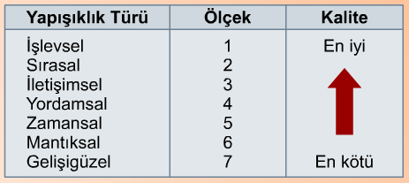
Yapışıklık Hesaplama
Genel olarak bir modülün yapışıklık düzeyini hesaplamada bazı güçlüklerle karşılaşılabilir. Çünkü, bir modüldeki işlemler hep aynı tür özellik göstermeyebilir.

Slide 50
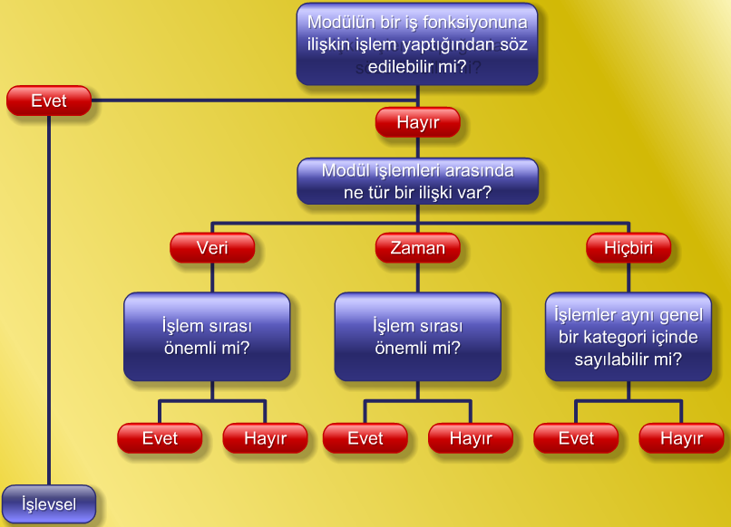
Yapışıklık Düzeyine Karar Verilmesi

Slide 51
TASARIM RAPORU İÇERİĞİ
İçeriğin hazırlanmasında IEEE/ANSI standartları kullanılmıştır. Büyük boyutlu projeler için burada verilen içerik, genel mantık aynı kalmak koşulu ile detaylandırılabilir. Örneğin 200 kişi-yıllık işgücü gerektiren bir BT projesi, Şekil'deki gibi bölümlenebilir.
Ödev IEEE 1016-1998

Slide 52
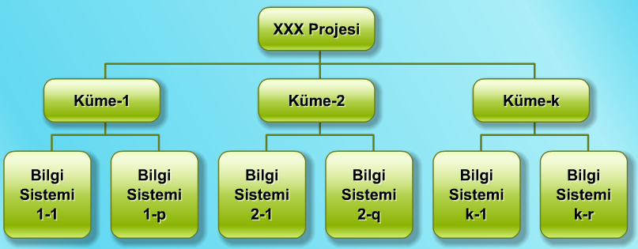
Tasarım Raporu İçeriği

Slide 53
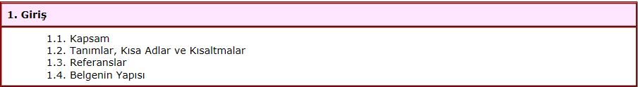
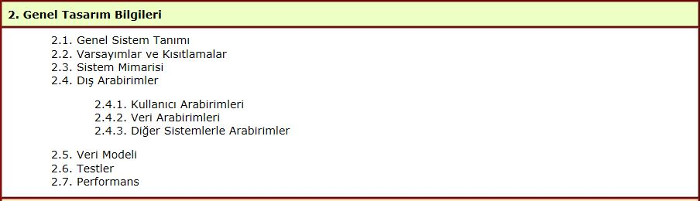
Örnek Tasarım Raporu İçeriği

Slide 54
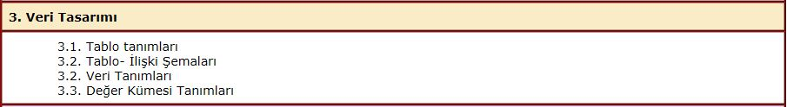
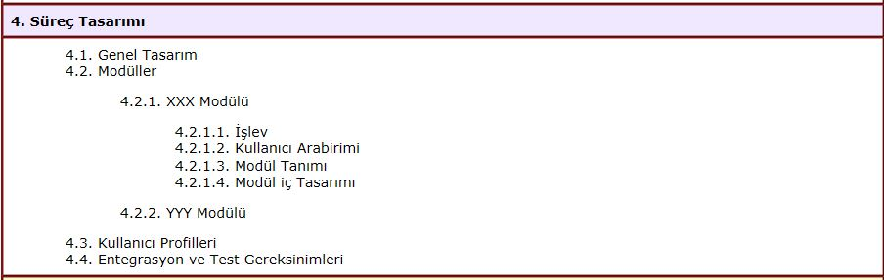
Örnek Tasarım Raporu İçeriği

Slide 55
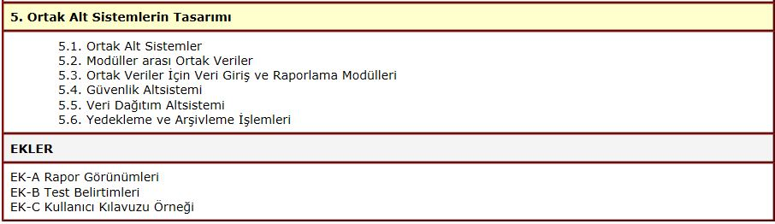
Örnek Tasarım Raporu İçeriği

Slide 56
Alınan Dersler 1
Ortak alt sistemler oldukça önemlidir. Tasarlanması ve geliştirilmesi için ayrı bir yazılım ekibi kullanılması gerekir. Aksi durumda, tutarsızlık ve işlem tekrarı gündeme gelir, işgücü kaybına neden olunur.

Slide 57
Alınan Dersler 2
Özellikle, coğrafik olarak birden çok alana yayılmış kuruluşlar için geliştirilecek bilgi sistemlerinde gerek merkez gerekse bağlı birimlerde çalışacak yazılımın aynı yazılım olarak tasarlanıp geliştirilmesi uygulama ve bakım kolaylığı açısından önerilmektedir.

Slide 58
Alınan Dersler
Genellikle bu tür uygulamalarda, merkezdeki yazılım, birimlerdeki yazılımlara oranla daha farklı unsurlar içermekte, ancak birimlerdeki uygulamaları da kapsamaktadır.
Bu durumda, neden merkezdeki yazılımın işlevlerini, kullanılmayacaklarını bile bile birimlere de taşıyalım sorusu akla gelebilir.

Slide 59
Alınan Dersler
Zira bu durum kaynak kullanımı açısından birimlere ek yük getirmektedir. Bu durumda bakım ve kurulum kolaylığı ve fazla kaynak kullanımı arasında bir tercih yapmak gerekmektedir.
Günümüzde, bilgisayar kaynaklarının giderek ucuzladığı düşünüldüğünde bu tercihin, bakım ve kurulum kolaylığı yönünde yapılması önerilmektedir.

Slide 60
Alınan Dersler 3
Genellikle kurumsal BT projelerinde veri iletişiminin tüm türlerine (Çevrim-içi anında, çevrim-içi kargo, çevrim dışı) rastlanmaktadır. Bu durumda, Veri İletişim alt sistemlerinin bu özellikleri içerecek biçimde tasarlanması gerekmektedir.
Özellikle çevrim içi ve anında iletişim gerektiren durumlarda, işlemlerin izlenmesi ve herhangi bir aksaklık durumunda geri alınması gibi işlevlerin tasarımda içerilmesi gerekmektedir.

Slide 61
Alınan Dersler 4
Dönüştürme işlemleri, yazılım gereksinim tanımlarında oldukça az ve yetersiz biçimde tanımlanmakta ve bu durum yüklenici ile iş sahibi arasında sorunlara yol açmaktadır.
Geçmiş uygulamalarda, bilgisayar ortamında saklanan bilgilerin yeni uygulama ortamında oluşturulacak veri tabanına aktarılmasında ortaya çıkan temel sorun, geçmiş verilerdeki tutarsızlıklardır.

Slide 62
Alınan Dersler
Bir taraftan bu tür tutarsızlıkların yeni sistemde bulunmaması öngörülürken, öte yandan tutarsızlık içeren geçmiş verilerin aktarılması istenir. Bu durum tasarımda içerilmemişse büyük zorluklarla karşılaşılır.
Örneğin, nüfus uygulamasındaki kişilerin evlilikleri ile ilgili bağ alanlarının dolu olması bir zorunluluk olarak öngörüldüğünü varsayalım.

Slide 63
Alınan Dersler
Öte yandan, bilgisayar ortamındaki mevcut verilere bakıldığında bir çok bağ alanının boş olduğu görüldüğünde mevcut verilerin aktarımında zorluklar çıkar.
Veri tabanındaki kısıtlar kaldırılıp veriler olduğu gibi aktarılsa bile, bu verilere ilişkin ileride ortaya çıkabilecek işlemlerde yine sorunlar oluşabilir.

Slide 64
Alınan Dersler
Bu tür durumların, yazılım gereksinim tanımlarında ayrıntılı olarak tanımlanması, tasarım sırasında dikkatlice ele alınmalarını sağlar.

Slide 65
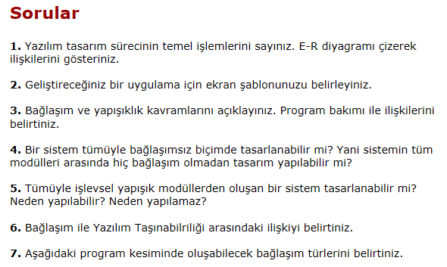

Slide 66
Genel
Ders Kitabı: Yazılım Mühendisliği
Erhan Sarıdoğan- papatya Yayıncılık (kitapyurdu.com)
Diğer Kaynaklar:
  Ders Notları.
  Ali Arifoğlu, Yazılım Mühendisliği. SAS bilişim Yayınları
  İnternet, UML Kaynakları
  Roger S. Pressman, Software Engineering –
  Practitioner’s Approach

